Slide 1
Урок русского языка во 2 классе
Тема: Алфавит, или азбука
Цели урока: -ознакомить с алфавитом, его ролью в жизни людей;
- развитие умения пользоваться алфавитом;
- воспитывать уважение друг к другу.
Учитель начальных классов :
Скорик Ольга Анатольевна.
МКОУ СОШ№66, р.п.Бердяуш.

Slide 2
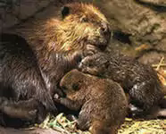
скороговорка
Все бобры добры для своих бобрят.

Slide 3
Виды транспорта
Троллейбус, машина, автобус, самолёт, вертолёт, поезд, катер.

Slide 4
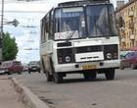
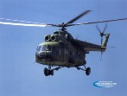
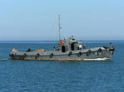
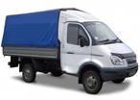
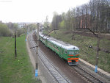
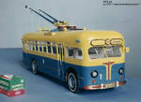
Виды транспорта

Slide 5
Спортивные игры
Футбол, хоккей, волейбол, городки, теннис.

Slide 6
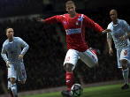
Спортивные игры
Игры
Волейбол
Городки
Теннис
Футбол
Хоккей

Slide 7
Овощи и фрукты
Абрикос, яблоко, помидор,
капуста, слива, огурец .

Slide 8
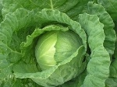
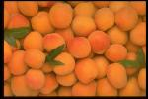
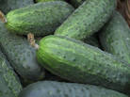
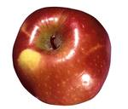
Овощи и фрукты

Slide 9
физкультминутка

Slide 10
тетрадь

Slide 11
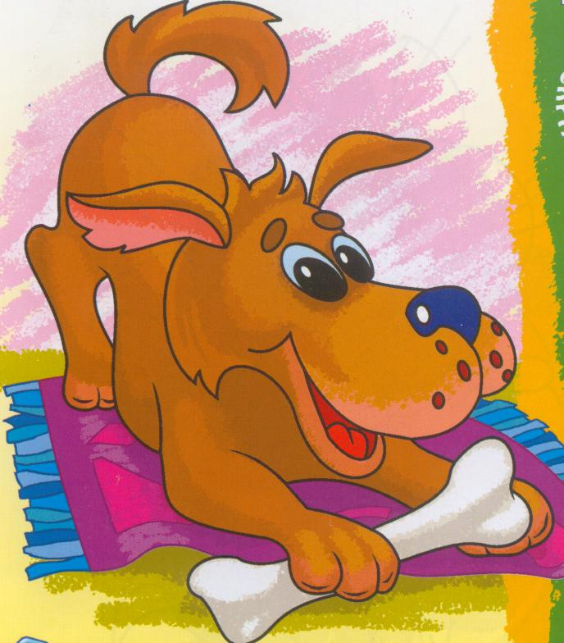
«Голодный как собака»

Slide 12
лестница

Slide 13
лестница
Лес, лист, стена, сила, лиса, цена, настил

Slide 14
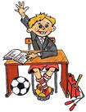
Молодцы !

